Slide 1
Da negativo a positivo
Prevenire, Affrontare
Età 11-13

Slide 2
Da negativo a positivo
Durata: 40 minuti
Obiettivi formativi:
I partecipanti avranno occasione di:
Capire come il cyberbullismo può essere contrastato attraverso un uso positivo del linguaggio
Valutare i benefici e i rischi di intervenire in una situazione di cyberbullismo
Parole chiave: linguaggio, scherzo, negativo, positivo, intervenire, sfidare, paladino, spettatore, benefici, proteggere, rischi, sostegno
Strumenti: il gioco “High School Superhero”

Slide 3
Domande chiave
Come sfideresti qualcuno che esprime opinioni offensive o dannose...
...offline?
...online?
Se vedessi qualcuno che è vittima di bullismo verbale, interverresti?
Come interverresti offline?
Come interverresti online?
Quali sono i benefici dell'intervenire o dell'essere un testimone?
Quali sono i rischi di intervenire?
Come differiscono questi rischi tra online e offline?
Quale potrebbe essere il risultato di un intervento di successo? (Cosa vorresti che accadesse dopo il tuo intervento?)
Quali consigli hai per affrontare in modo sicuro il cyberbullismo?
Che consigli hai per qualcuno che vuole prestare aiuto ma non sente di poter sfidare direttamente un bullo?

Slide 4
Ribaltare la negatività
Considera le parole e le frasi negative che un cyberbullo potrebbe usare contro qualcun altro.
Per ognuna, scrivi un'alternativa positiva.
Crea una lista di parole/frasi positive.

Slide 5
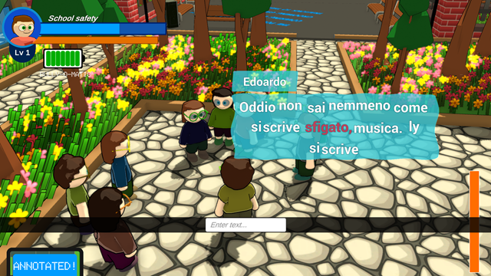
Diventa un ‘High School Superhero’!
Gioca al gioco e usa la tua lista di parole positive per cambiare il discorso negativo del bullo.
Potresti prendere in considerazione anche altre parole/frasi positive.

Slide 6
Riflessioni
Pensate al concetto di ribaltare il linguaggio da positivo a negativo nel gioco:
Avete ottenuto l'effetto desiderato?
Chiedere/dire/ragionare con un bullo di riformulare il suo sentimento negativo in uno positivo, funzionerebbe online o offline?
Perché/perché no?
Vedreste qualche problema nel cambiare le parole di qualcun altro, anche se sono poco gentili o piene di odio?
Come potreste usare questa tecnica di ribaltamento del linguaggio online? (es. rispondere a un messaggio negativo con uno positivo).
Come potrebbe il vostro comportamento positivo influenzare gli altri utenti? (es. il bullo, il bersaglio, altri utenti che assistono al cyberbullismo).

Slide 7
Intervento positivo
Quali sono i benefici dell'intervenire o dell’ “essere un paladino”?
Quali potrebbero essere i rischi di intervenire?
Come differiscono questi rischi tra online e offline?
Cosa vorresti che accadesse come risultato di un intervento riuscito?

Slide 8
Il tuo consiglio
Qual è il tuo consiglio per…
...qualcuno che vuole affrontare in sicurezza il cyberbullismo?
...qualcuno che vuole offrire supporto ma non si sente in grado di sfidare direttamente un bullo?

